Slide 1
Shrnutí výsledků kontrol pseudohistorických vozidel a turistických autobusů Hop On Hop Off
Tisková konference náměstka primátora hl. m. Prahy pro oblast dopravy Adama Scheinherra
27.8.2019

Slide 2
Obecné informace o kontrolách – oblast zájmu
11 kontrolních dnů v období mezi 25.6. – 23.8. 2019
Oblast zájmu:
  Kontrolní a dozorová činnost zaměřená na provozování:
    Pseudohistorických vozidel (tzv. replik veteránů)
    Okružních turistických autobusů (tzv. Hop On Hop Off bus)
    Další nespecifikované nestandardní druhy přeprav v centru města (TSCHU-TSCHU vláčky)

Slide 3
Obecné informace o kontrolách – důvod kontrol
Důvod kontrol:
  Zajištění dodržování podmínek provozování silniční dopravy a provozu na pozemních komunikacích
  Kontrola technického stavu vozidel
  Dodržování veškerých právních předpisů souvisejících s podnikáním silniční motorové dopravy v centru Prahy
  Doplňkově bylo u kontrolovaných vozidel prováděno mobilní měření emisí a mobilní vážení

Slide 4
Obecné informace o kontrolách – realizační tým kontrol
Vytvořen tým provádějící specializovanou kontrolní a dozorovou činnost ve složení:
  Pracovníci odboru dopravy MHMP
  Odboru dopravně správních činností MHMP
  Hlídky dopravních policistů Policie ČR
  Specialisti mobilní expertní jednotky Centra služeb pro silniční dopravu
  V případě potřeby Městská policie (jednotka TAXI) a služba kriminální policie PČR

Slide 5
Obecné informace o kontrolách – místa kontrol
Pseudohistorická vozidla:
  Staroměstské náměstí x Pařížská, Praha 1
  Hradčanské náměstí, Praha 1
  Jelení, Praha 1
  Pařížská x nám. Curieových, Praha 1
  Mariánské nám. 5, Praha 1
  Malostranské nám. 18/6, Praha 1
Autobusy Hop On Hop Off:
  Vítězná 4, Praha 1
  Václavské náměstí x Jindrišská, Praha 1
  Senovážné nám . 26 (u Jindrišské věže), Praha 1
  Malostranské nám. 18/6, Praha 1
  Staroměstské náměstí x Pařížská, Praha 1
  Hradčanské náměstí, Praha 1
  Jelení, Praha 1
  Mariánské nám. 5, Praha 1

Slide 6
Souhrnné výsledky kontrol
Celkem kontrolováno 58 vozidel:
  55 (!) bylo se závadami, 3 bez
  10 vozidlům přímo na místě zakázána další jízda a byly odtaženy odtahovou službou (nebezpečné a ohrožující závady)
  1 vozidlo zajištěno službou kriminální policie a odtaženo odtahovou službou Policie ČR (Nejasná identifikace, absence značení identifikačního čísla vozidla (VIN – Vehicle Indentification Number))
  22 vozidlům byla po provedení kontroly technického stavu zkrácena a omezena platnost TK na dobu 30 dnů, během kterých musí závady odstranit a absolvovat novou STK. Pokud toto neučiní, platnost TK zaniká zcela.

Slide 7
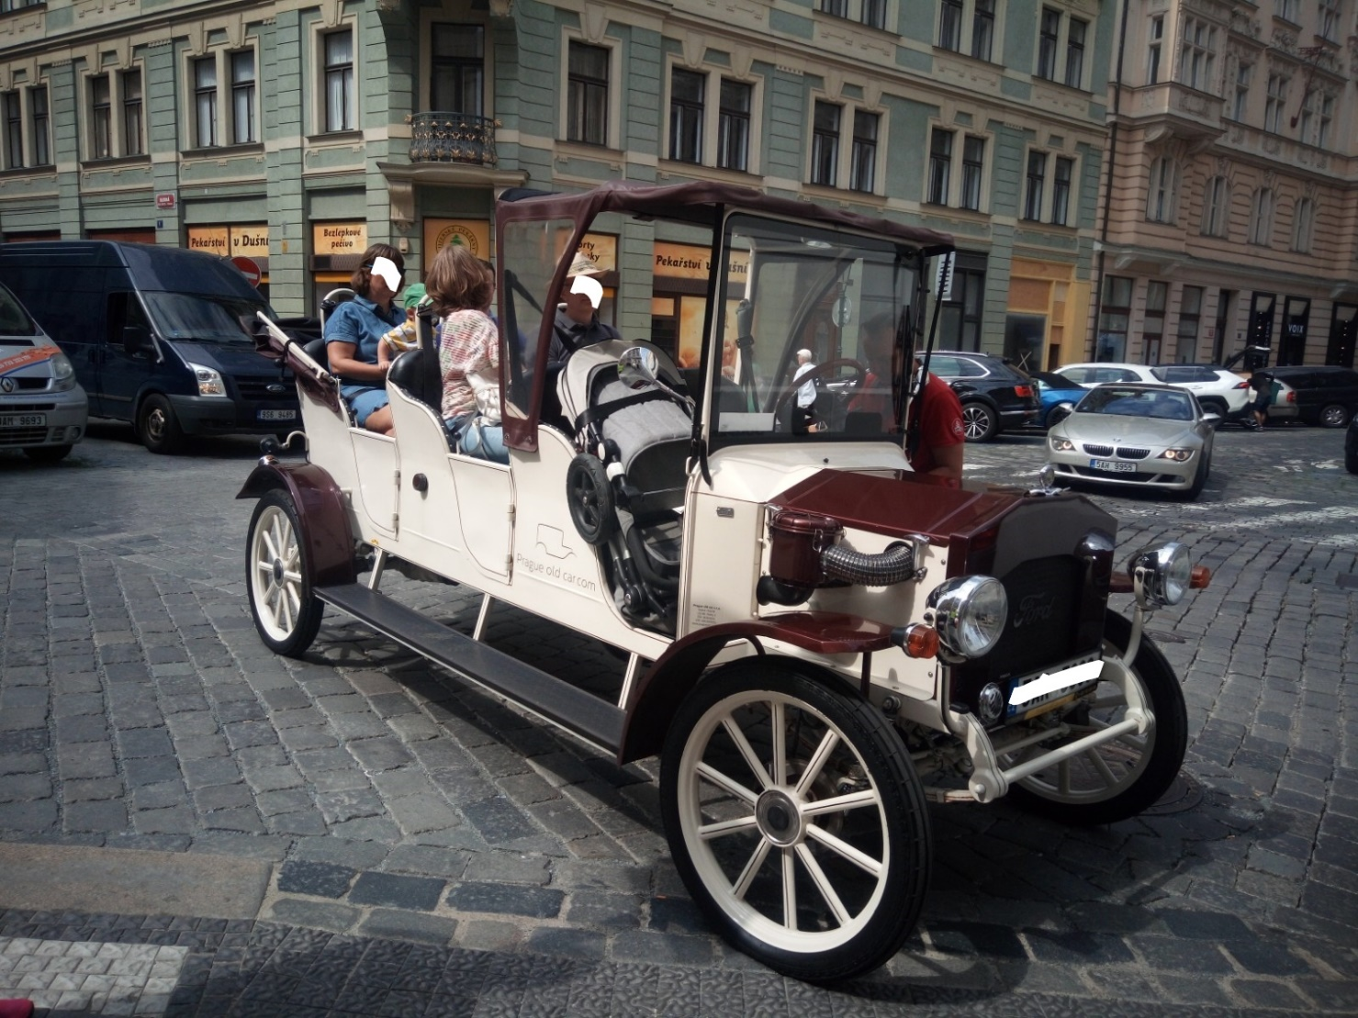
Pseudohistorická vozidla

Slide 8
Pseudohistorická vozidla – prohřešky
Absence dokladů
Alarmující technický stav
Neodpovídající registrace vozidel

Slide 9
Pseudohistorická vozidla - absence dokladů
  Obecně jsou přepravní služby poskytovány v rozporu s podmínkami taxislužby nebo linkové dopravy
  Chybí:
  Doklad o oprávnění k podnikání
  Výpis ze živnostenského rejstříku
  Koncesní listina
  Objednávka přepravy
  Doklady k provozování taxislužby
  Doklady k provozování linkové dopravy

Slide 10
Pseudohistorická vozidla - alarmující technický stav
Vozidla vykazují velké množství závad typu B (středně nebezpečné závady) včetně závad typu C (nebezpečné, přímo ohrožující závady).
Chybí:
  Chybějící, neúplné nebo pozměněné značení VIN, chybějící nebo neúplný štítek
  Rezerva, povinná výbava, mlhová svítilna, bezpečnostní pásy, přepínací zařízení bezpečnostních pásů, protikusy bezpečnostních pásů, airbagy
  Značení LPG

Slide 11
Pseudohistorická vozidla - alarmující technický stav
Další závady:
  Uchycení kol jedním šroubem
  Podomácku svařovaný rám vozidla
  Ostré vyčnívající hrany na obvodu vozidla a na kolech
  Zpětná zrcátka z motocyklů
  Nefunkční světlomety, nefunkční stěrače a ostřikovače
  Nehomologované bezpečnostní zasklení a nehomologované světlomety
  Zkrácená sedadla
  Řešeno zákazem další jízdy na místě, odtahem vozidla nebo omezením platnosti TK na dobu 30 dnů, dále blokovou pokutou PČR na místě. Souběžně ve správním řízení zajištěném odborem Dopravně správních činností MHMP.

Slide 12
Pseudohistorická vozidla - registrace vozidel
Vozidla jsou registrovaná v několika různých kategoriích, například jako:
  Klasické osobní auto
  Blíže neurčené lesnické a zemědělské stroje (traktor a sněžná rolba)
    Vozidla v této kategorii nemusí mít TK, ale zároveň nemohou být součástí provozu na pozemních komunikacích
    Důvodné podezření pro účelové provedení registrace vozidla
  Šestimístný motocykl s pohonem LPG
  V jednom případě zcela absentující kód VIN
  Řešeno podnětem na Ministerstvo dopravy k dozorování příslušné stanice TK

Slide 13
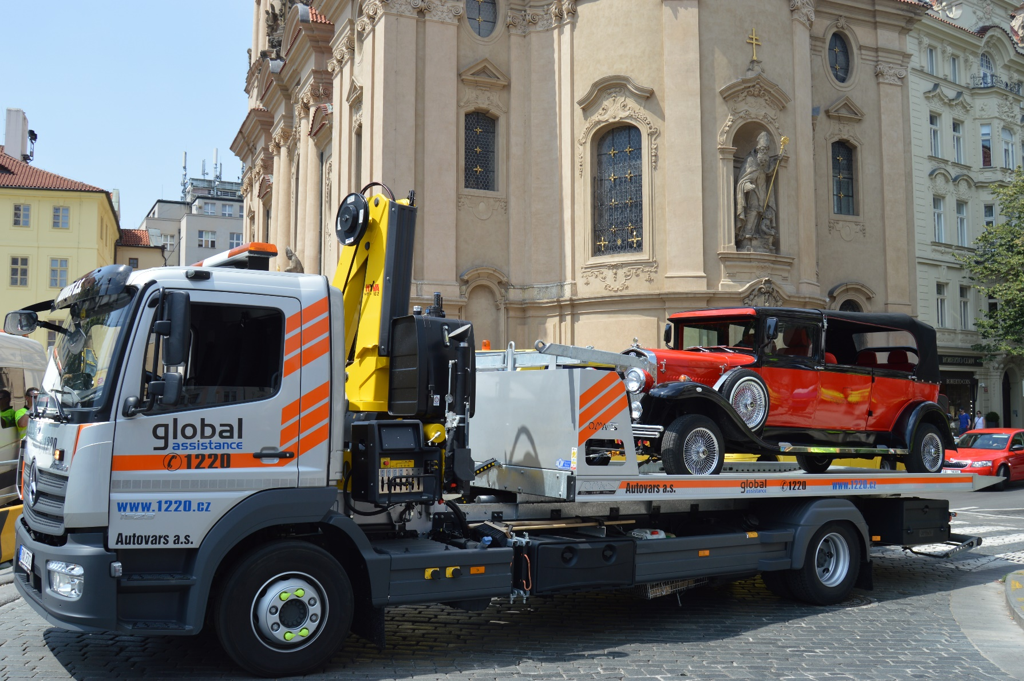
Odtah pseudohistorického vozidla

Slide 14
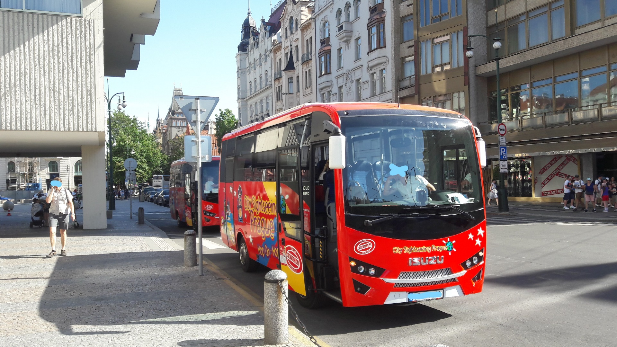
Autobusy Hop On Hop Off

Slide 15
Autobusy Hop On Hop Off - prohřešky
Chybějící nebo chybné záznamy nezbytné pro provozování linkové dopravy
Chybně vedené záznamy

Slide 16
Autobusy Hop On Hop Off - chybějící nebo chybné doklady nezbytné pro provozování linkové dopravy
Přepravní služby jsou poskytovány v rozporu s podmínkami linkové dopravy
Chybí:
  Doklad oprávnění k podnikání
  Výpis ze živnostenského rejstříku nebo koncesní listina
  Objednávka přepravy
  Doklady k provozování linkové dopravy
  Chybné nebo chybějící označení vozidla obchodním jménem dopravce
  Řešeno ve správním řízení odborem ODO MHMP

Slide 17
Autobusy Hop On Hop Off
Provozování linkové dopravy v rozporu s podmínkami licence nebo zcela bez ní, dále:
  Nástup i výstup cestujících mimo schválené zastávky, pohyb autobusů mimo stanovené trasy
  Absence použití bezpečnostních pásů ze strany řidičů, hostesek i cestujících
  Chybně vedený záznam o době řízení, bezpečnostních přestávkách a době odpočinku, nedodržení dob řízení, bezpečnostních přestávek a odpočinků
    Manipulace s tímto záznamem formou jízdy na cizí kartu řidiče
  Řešeno ve správním řízení odborem dopravy MHMP a blokovou pokutou PČR na místě

Slide 18
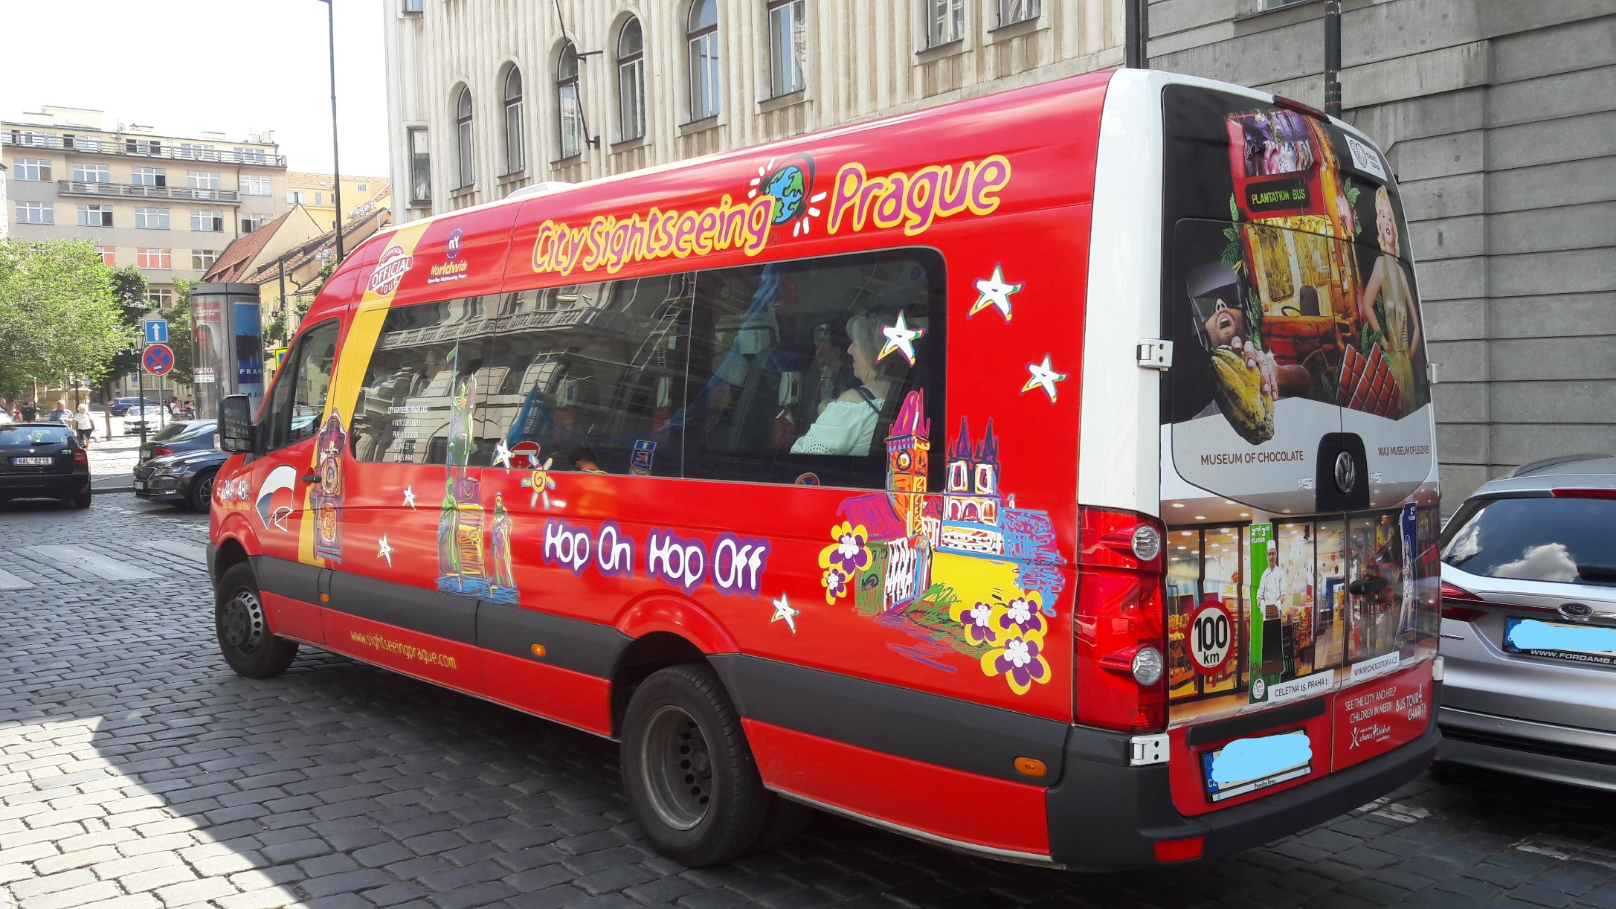
Autobus Hop On Hop Off

Slide 19
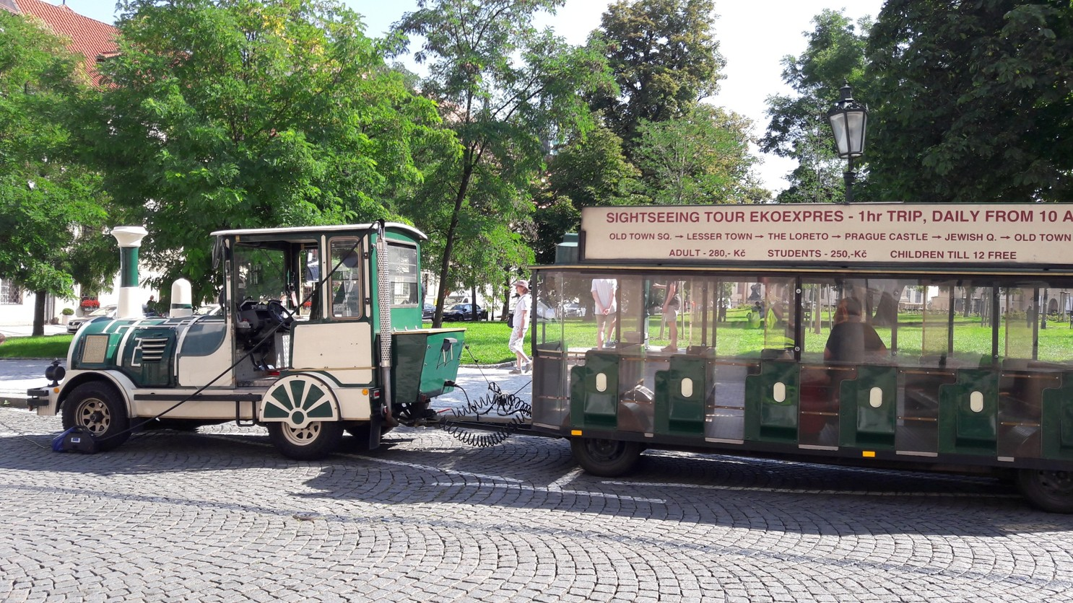
TSCHU-TSCHU vláčky

Slide 20
TSCHU-TSCHU vláčky – prohřešky
Chybně vedené nebo chybějící záznamy
  O době řízení, bezpečnostních přestávkách a době odpočinku
Neodpovídající registrace vozidel
  První registrovaný jako „tahač přívěsů“ a druhý jako „speciální přívěs“
  Oba vláčky mají vždy pouze jeden technický průkaz, přestože se jedná o rozpojitelnou soupravu tahače a několika přívěsů
Rekordní překročení emisí
  Nejvyšší překročení v Praze, v případě jedné (celkem dvě kontrolované) soupravy dokonce až čtyřnásobně vyšší hodnoty

Slide 21
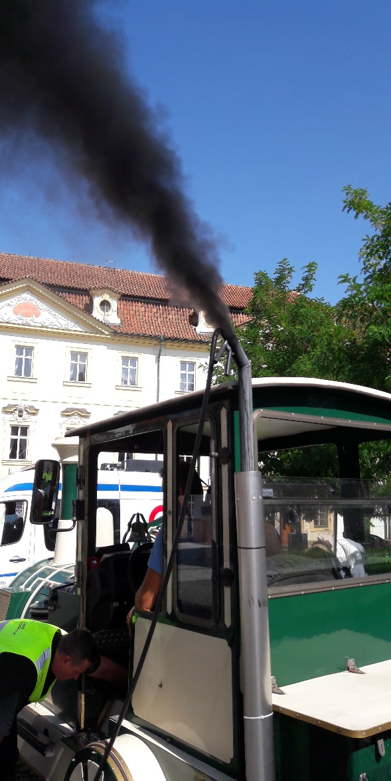
TSCHU-TSCHU vláčky - čtyřnásobně vyšší hodnoty emisí

Slide 22
Pokuty
Porušení zákona o silniční dopravě – do výše 350 000 Kč
Provozování linkové dopravy bez licence – do výše 500 000 Kč
Blokové pokuty ve věci technického stavu vozidla – do výše 5000 Kč
Pokuty ve věci technického stavu vozidla – do výše 2000 Kč nebo zákaz činnosti

Slide 23
Závěrem
Kontroly budou probíhat do konce letní sezóny a s podrobnými výsledky seznámíme veřejnost v průběhu října včetně dosavadního vyhodnocení podnětů na Ministerstvo dopravy a ze zahájených správních řízení.
Provozovatelé pseudohistorických vozidel v Praze se začínají pomalu zbavovat „veteránů“.
  Potenciálně dobrý signál, že kontroly a tlak na dodržování pravidel začíná přinášet výsledky
  https://auto.bazos.cz/inzerat/107710514/Sam-Praga.php
  https://auto.bazos.cz/inzerat/107097500/Prodam-repliky-veteranu-SAM.php

Slide 24
Citace
„Kontrolami jsme chtěli zajistit bezpečnost a dodržování veškerých předpisů souvisejících s povahou podnikání, kterou autobusy a pseudohistorická provozují. Pro všechny platí stejná pravidla, která musí všichni bez výjimek dodržovat, to samé platí i pro dodržování emisních norem,“ říká náměstek primátora pro dopravu Adam Scheinherr. „Chtěl bych poděkovat jednotce měření emisí Ministerstva dopravy, Policii České republiky a pracovníkům Odboru dopravy MHMP za příkladnou a zodpovědnou práci,“ dodává Adam Scheinherr.
„Na Praze 1 nepodporujeme turistický balast, je to jeden z největších problémů, který v městské části máme. Doprava spojená s turismem zatěžuje pražskou památkovou rezervaci a oceňuji snahu o dodržování platných pravidel a omezení těchto nežádoucích fenoménů,“ říká radní pro dopravu na Praze 1 David Skála.

Slide 25
Děkuji za pozornost

